Slide 1

知识点总结
向量内积定义
（长度，夹角）
正交向量组
（标准，正交基）
施密特正交化方法
正交阵
（定义——抽象，定理6-4 ——具体）

Slide 2
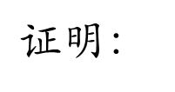

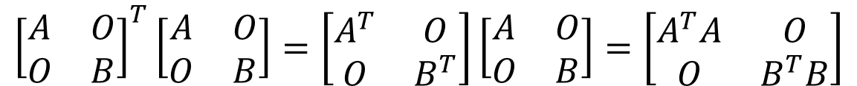
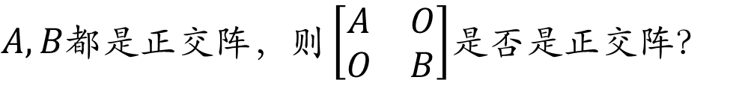
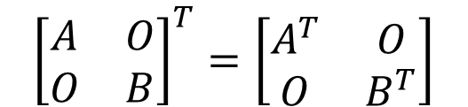
6.2 向量的正交性
思考题6-2
$A,B都是正交阵，则\left[\begin{matrix}A & O \\ O & B\end{matrix}\right]$是否是正交阵？
4.
$证明$：
$${\left[\begin{matrix}A & O \\ O & B\end{matrix}\right]}^{T}=\left[\begin{matrix}A^{T} & O \\ O & B^{T}\end{matrix}\right]$$
$${\left[\begin{matrix}A & O \\ O & B\end{matrix}\right]}^{T}\left[\begin{matrix}A & O \\ O & B\end{matrix}\right]=\left[\begin{matrix}A^{T} & O \\ O & B^{T}\end{matrix}\right]\left[\begin{matrix}A & O \\ O & B\end{matrix}\right]=\left[\begin{matrix}A^{T}A & O \\ O & B^{T}B\end{matrix}\right]$$
$因此是$正交阵

Slide 3














6.2 向量的正交性
习题6-2
4.
$$设$$
$$A为n(n>1)阶正交阵，证明$$
$$\left(1\right)A^{∗}为正交阵$$
$${A^{−1}}^{T}={A^{T}}^{T}=A(A正交)$$
$${\left(A^{∗}\right)}^{T}A^{∗}={\left(\left|A\right|A^{−1}\right)}^{T}A^{∗}$$
$${=\left|A\right|AA}^{∗}$$
$$={\left|A\right|}^{2}E$$
$$=E$$
$${\left|A\right|}^{2}=1(A正交)$$
$$\left(2\right)A^{∗}=A^{T},则\left|A\right|=1$$
$$A^{−1}=A^{T}(A正交)$$
$$\left|A\right|A^{−1}=$$
$$A^{∗}=A^{T}=A^{−1}$$
$$⇒\left|A\right|=1$$

Slide 4








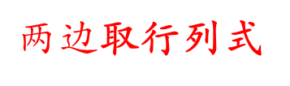
6.2 向量的正交性
习题6-2
4.
$$设$$
$$A为n(n>1)阶正交阵，证明$$
$$\left(3\right)若n为偶数且\left|A\right|=−1,则\left|E−A\right|=0$$
$$E=A^{T}A(A正交)$$
$$E−A=A^{T}A−A$$
$$=\left(A^{T}−E\right)A$$
$${=\left(A−E\right)}^{T}A$$
$两边$取行列式
$n为$偶数，$\left|A−E\right|=|E−A|$
$$\left|E−A\right|=\left|A−E\right||A|$$
$$⇒\left|E−A\right|\left(\left|A\right|−1\right)=0$$
$$\left|A\right|=−1$$
$$⇒\left|E−A\right|=0$$

Slide 5
6.2 向量的正交性
提高题6-2
1.
$$设A,B为正交阵，且\left|A\right|≠\left|B\right|,证明A+B不可逆$$
$$提示：A^{T}\left(A+B\right)={\left(B+A\right)}^{T}B$$
两边取行列式

Slide 6

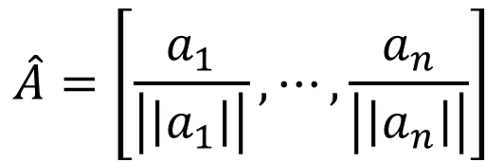

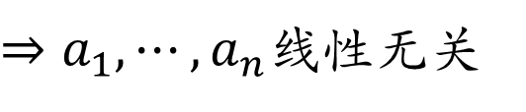
6.2 向量的正交性
提高题6-2
2.
$$设方阵A=[a_{1},⋯,a_{n}]的列向量组为正交向量组，证明：$$
$$（1）A可逆并给出A^{−1}的表示式$$
由定理6-3, 正交向量组线性无关
$⇒a_{1},⋯,a_{n}$线性无关
$$由引理4-1⇒A可逆$$
$$\hat{A}=\left[\frac{a_{1}}{\left|\left|a_{1}\right|\right|},⋯,\frac{a_{n}}{\left|\left|a_{n}\right|\right|}\right]$$
$由定理6-4$是正交阵

Slide 7

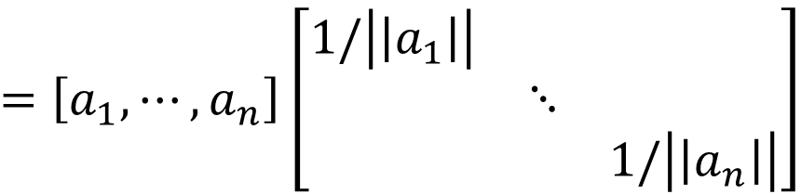

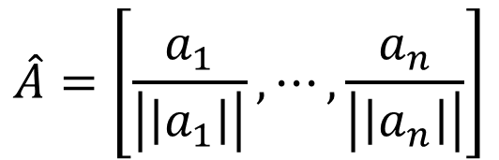

6.2 向量的正交性
提高题6-2
2.
$$设方阵A=[a_{1},⋯,a_{n}]的列向量组为正交向量组，证明：$$
$$（1）A可逆并给出A^{−1}的表示式$$
$$\hat{A}=\left[\frac{a_{1}}{\left|\left|a_{1}\right|\right|},⋯,\frac{a_{n}}{\left|\left|a_{n}\right|\right|}\right]$$
$由定理6-4$是正交阵
$$P$$
$$=\left[a_{1},⋯,a_{n}\right]\left[\begin{matrix}1/\left|\left|a_{1}\right|\right| & & \\ & ⋱ & \\ & & 1/\left|\left|a_{n}\right|\right|\end{matrix}\right]$$
$$=AP$$

Slide 8



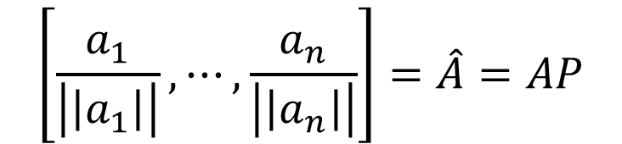

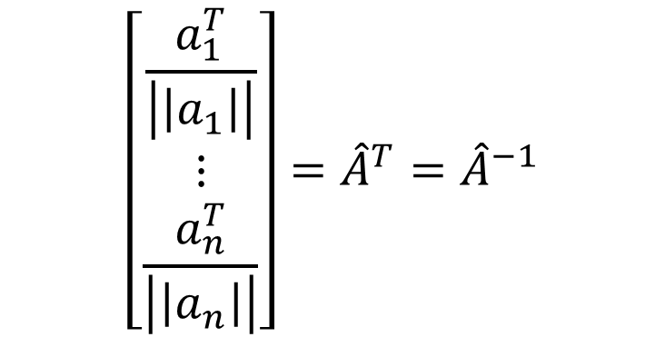
6.2 向量的正交性
提高题6-2
2.
$$设方阵A=[a_{1},⋯,a_{n}]的列向量组为正交向量组，证明：$$
$$P$$
$$（1）A可逆并给出A^{−1}的表示式$$
$$\left[\frac{a_{1}}{\left|\left|a_{1}\right|\right|},⋯,\frac{a_{n}}{\left|\left|a_{n}\right|\right|}\right]=\hat{A}=AP$$
$$\left[\begin{matrix}1/\left|\left|a_{1}\right|\right| & & \\ & ⋱ & \\ & & 1/\left|\left|a_{n}\right|\right|\end{matrix}\right]$$
正交阵
$两边$取逆可得
$$\left[\begin{aligned}\frac{a_{1}^{T}}{\left|\left|a_{1}\right|\right|} \\ ⋮ \\ \frac{a_{n}^{T}}{\left|\left|a_{n}\right|\right|}\end{aligned}\right]={\hat{A}}^{T}={\hat{A}}^{−1}$$
$$=P^{−1}A^{−1}$$

Slide 9

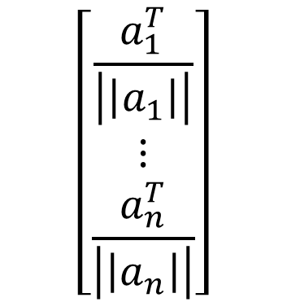
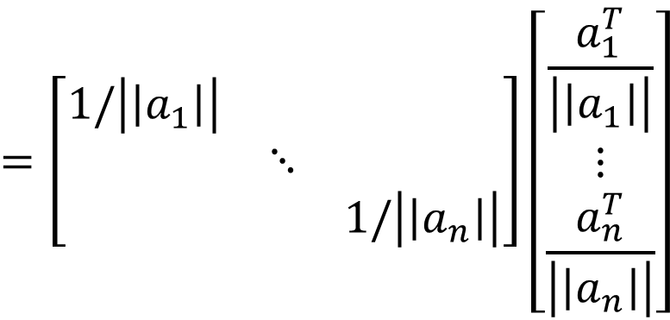
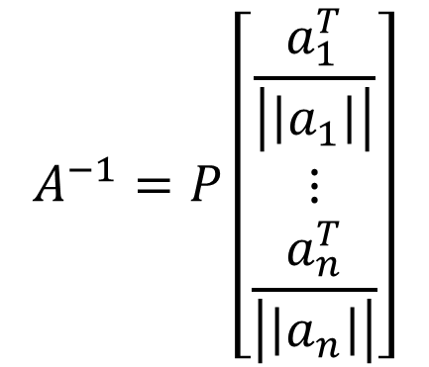
6.2 向量的正交性
提高题6-2
2.
$$设方阵A=[a_{1},⋯,a_{n}]的列向量组为正交向量组，证明：$$
$$P$$
$$（1）A可逆并给出A^{−1}的表示式$$
$$\left[\begin{aligned}\frac{a_{1}^{T}}{\left|\left|a_{1}\right|\right|} \\ ⋮ \\ \frac{a_{n}^{T}}{\left|\left|a_{n}\right|\right|}\end{aligned}\right]$$
$$\left[\begin{matrix}1/\left|\left|a_{1}\right|\right| & & \\ & ⋱ & \\ & & 1/\left|\left|a_{n}\right|\right|\end{matrix}\right]$$
$$=P^{−1}A^{−1}$$
$$A^{−1}=P\left[\begin{aligned}\frac{a_{1}^{T}}{\left|\left|a_{1}\right|\right|} \\ ⋮ \\ \frac{a_{n}^{T}}{\left|\left|a_{n}\right|\right|}\end{aligned}\right]$$
$$=\left[\begin{matrix}1/\left|\left|a_{1}\right|\right| & & \\ & ⋱ & \\ & & 1/\left|\left|a_{n}\right|\right|\end{matrix}\right]\left[\begin{aligned}\frac{a_{1}^{T}}{\left|\left|a_{1}\right|\right|} \\ ⋮ \\ \frac{a_{n}^{T}}{\left|\left|a_{n}\right|\right|}\end{aligned}\right]$$

Slide 10
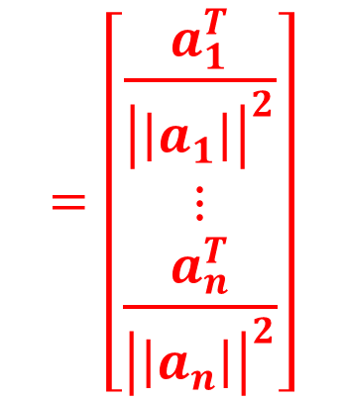
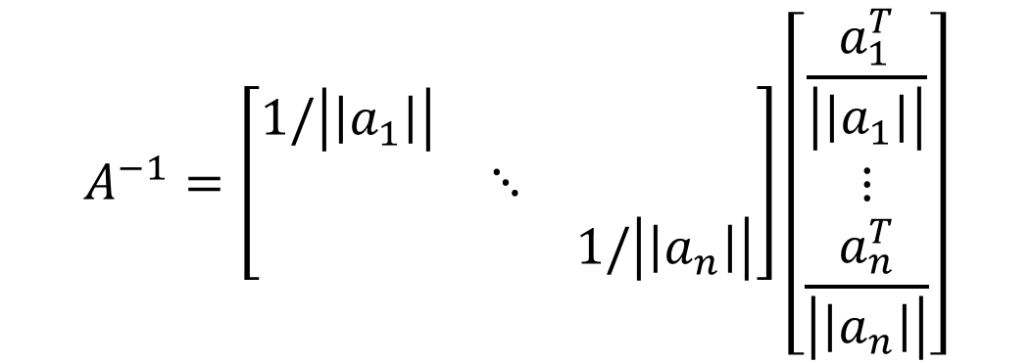
6.2 向量的正交性
提高题6-2
2.
$$设方阵A=[a_{1},⋯,a_{n}]的列向量组为正交向量组，证明：$$
$$（1）A可逆并给出A^{−1}的表示式$$
$$A^{−1}=\left[\begin{matrix}1/\left|\left|a_{1}\right|\right| & & \\ & ⋱ & \\ & & 1/\left|\left|a_{n}\right|\right|\end{matrix}\right]\left[\begin{aligned}\frac{a_{1}^{T}}{\left|\left|a_{1}\right|\right|} \\ ⋮ \\ \frac{a_{n}^{T}}{\left|\left|a_{n}\right|\right|}\end{aligned}\right]$$
$$=\left[\begin{aligned}\frac{a_{1}^{T}}{{\left|\left|a_{1}\right|\right|}^{2}} \\ ⋮ \\ \frac{a_{n}^{T}}{{\left|\left|a_{n}\right|\right|}^{2}}\end{aligned}\right]$$

Slide 11


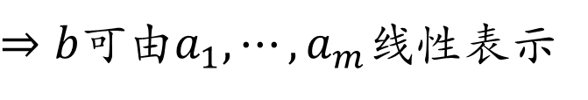

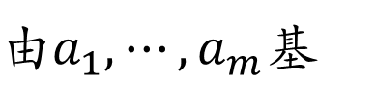
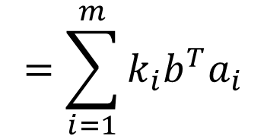
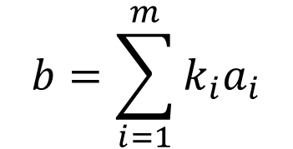
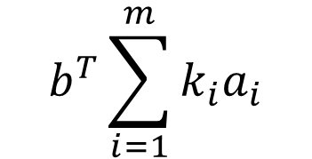

6.2 向量的正交性
提高题6-2
$$3.设a_{1},⋯,a_{m}是向量空间V的一个基，b,b_{1},b_{2}∈V ，证明：$$
$$（1）若\left(a_{i},b\right)=0,i=1,⋯,m,则b=0$$
$$b=\sum_{i=1}^{m}{k_{i}a_{i}}$$
$由a_{1},⋯,a_{m}$基
$⇒b可由a_{1},⋯,a_{m}$线性表示
$$b^{T}\sum_{i=1}^{m}{k_{i}a_{i}}$$
$$=\sum_{i=1}^{m}{k_{i}{b^{T}a}_{i}}$$
$$\left(a_{i},b\right)=0,i=1,⋯,m$$
$${\left|\left|b\right|\right|}^{2}=b^{T}b=$$
$$=0$$
$$⇒b=0$$

Slide 12
特征值与特征向量定义

Slide 13

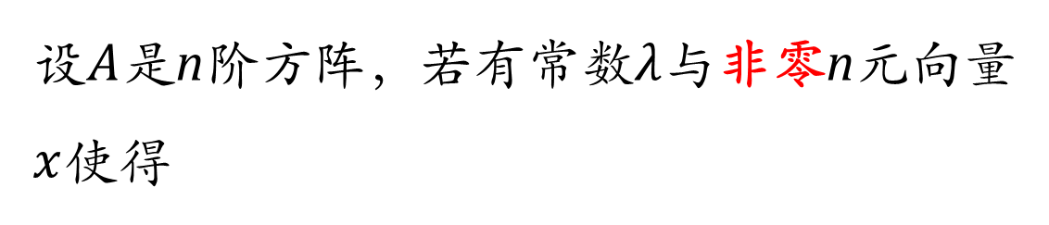
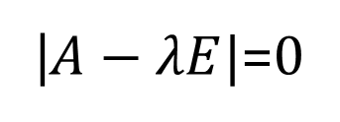

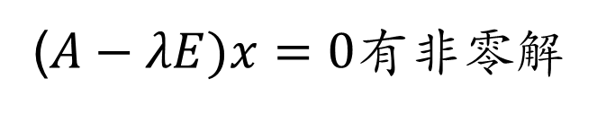
7.1 特征值与特征向量
定义 （性质7-3）
设$A$是n阶方阵，若有常数$λ$与非零n元向量$x$使得
$$Ax=λx$$
则$称λ$是$A的$特征值，称$x$为对应$λ的$特征向量
($A−λE)x=0$有非零解
特征方程
|$A−λE|$=0

Slide 14



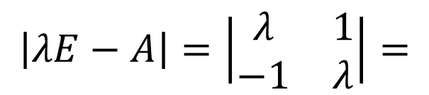
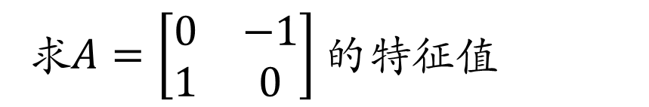
7.1 特征值与特征向量
例7-1
求$A=\left[\begin{matrix}0 & −1 \\ 1 & 0\end{matrix}\right]的$特征值
$$\left|λE−A\right|=\left|\begin{matrix}λ & 1 \\ −1 & λ\end{matrix}\right|=$$
$$λ^{2}+1=0$$
$$λ_{2}=−i$$
得到两个虚根
注意：特征值有可能为虚数！

Slide 15
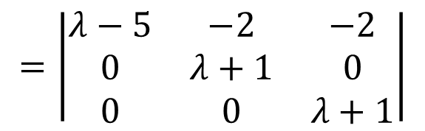


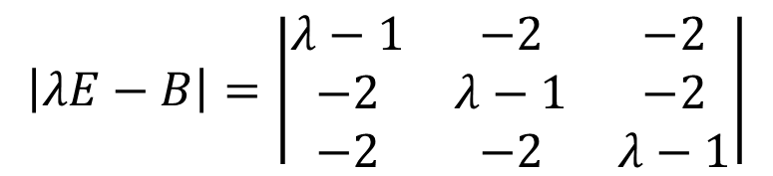
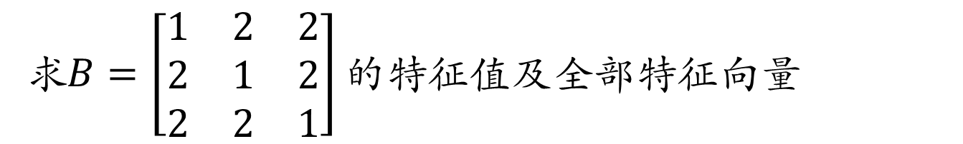

7.1 特征值与特征向量
例7-2
求$B=\left[\begin{matrix}1 & 2 & 2 \\ 2 & 1 & 2 \\ 2 & 2 & 1\end{matrix}\right]的$特征值及全部特征向量
1. 构造特征方程求特征值
$$\left|λE−B\right|=\left|\begin{matrix}λ−1 & −2 & −2 \\ −2 & λ−1 & −2 \\ −2 & −2 & λ−1\end{matrix}\right|$$
$$=\left|\begin{matrix}λ−5 & −2 & −2 \\ 0 & λ+1 & 0 \\ 0 & 0 & λ+1\end{matrix}\right|$$
$$={(λ−5)\left(λ+1\right)}^{2}=0$$
$$λ_{1}=5(单特征值)$$
$$λ_{2}=−1(二重)$$

Slide 16
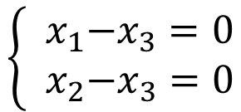
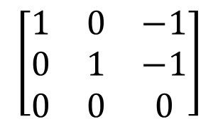
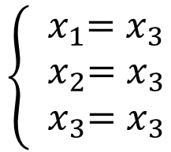
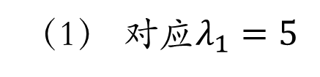
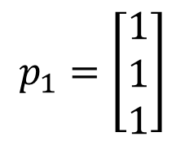
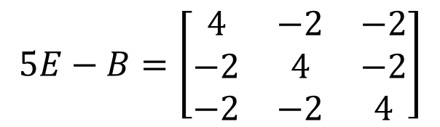



7.1 特征值与特征向量
2. 代入特征值求特征向量
（1） $对应λ_{1}=5$
$$（5E−B）x=0$$
$$5E−B=\left[\begin{matrix}4 & −2 & −2 \\ −2 & 4 & −2 \\ −2 & −2 & 4\end{matrix}\right]$$
$$\left[\begin{matrix}1 & 0 & −1 \\ 0 & 1 & −1 \\ 0 & 0 & 0\end{matrix}\right]$$
行最简型
$$\left\{\begin{aligned}{ x}_{1}−x_{3}=0 \\ { x}_{2}−x_{3}=0\end{aligned}\right.$$
$$\left\{\begin{aligned}{ x}_{1}=x_{3} \\ { x}_{2}=x_{3} \\ { x}_{3}=x_{3}\end{aligned}\right.$$
$$p_{1}=\left[\begin{matrix}1 \\ 1 \\ 1\end{matrix}\right]$$
对应$λ_{1}=5$的$特征向量为$
$$kp_{1}, 0≠k∈R$$

Slide 17


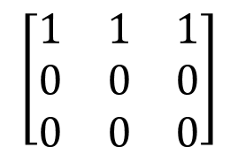
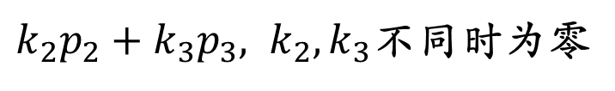
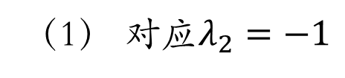
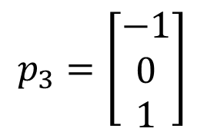
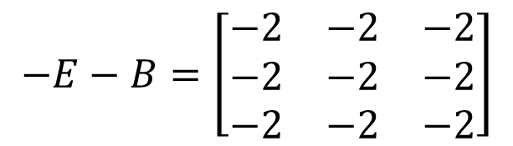
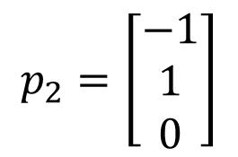


7.1 特征值与特征向量
（1） $对应λ_{2}=−1$
$$（−E−B）x=0$$
$$−E−B=\left[\begin{matrix}−2 & −2 & −2 \\ −2 & −2 & −2 \\ −2 & −2 & −2\end{matrix}\right]$$
$$\left[\begin{matrix}1 & 1 & 1 \\ 0 & 0 & 0 \\ 0 & 0 & 0\end{matrix}\right]$$
行最简型
$$p_{2}=\left[\begin{matrix}−1 \\ 1 \\ 0\end{matrix}\right]$$
$$p_{3}=\left[\begin{matrix}−1 \\ 0 \\ 1\end{matrix}\right]$$
${ x}_{1}=−x_{2}−x_{3}$
$${ x}_{1}+x_{2}+x_{3}=0$$
对应$λ_{2}=−1$的$特征向量为$
$k_{2}p_{2}+k_{3}p_{3}, k_{2}{,k}_{3}$不同时为零
注意： 一个特征值可能对应多个线性无关的特征向量

Slide 18



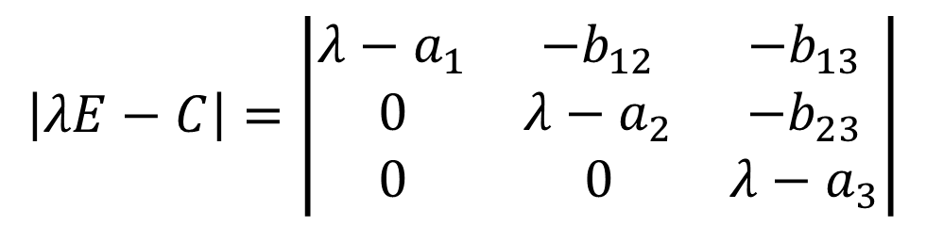
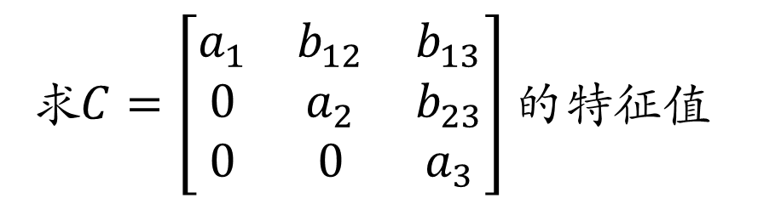

7.1 特征值与特征向量
练习
求$C=\left[\begin{matrix}a_{1} & b_{12} & b_{13} \\ 0 & a_{2} & b_{23} \\ 0 & 0 & a_{3}\end{matrix}\right]的$特征值
$$\left|λE−C\right|=\left|\begin{matrix}λ−a_{1} & −b_{12} & −b_{13} \\ 0 & λ−a_{2} & −b_{23} \\ 0 & 0 & λ−a_{3}\end{matrix}\right|$$
$$=(λ−a_{1})(λ−a_{2})(λ−a_{3})=0$$
$$λ_{1}=a_{1}$$
$$λ_{2}=a_{2}$$
$$λ_{3}=a_{3}$$
注意： 三角阵的特征值即为其对角元！
零(方)阵的特征值只有零！

Slide 19


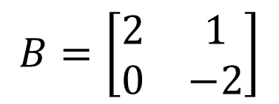

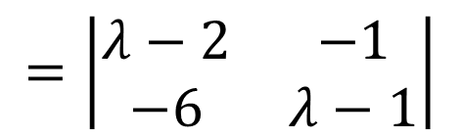


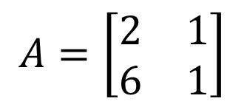

7.1 特征值与特征向量
注意： 三角阵的特征值即为其对角元！
不能将矩阵通过初等变换化三角阵求其特征值
$$A=\left[\begin{matrix}2 & 1 \\ 6 & 1\end{matrix}\right]$$
$$r_{2}−{3r}_{1}$$
$$B=\left[\begin{matrix}2 & 1 \\ 0 & −2\end{matrix}\right]$$
$$λ_{1}^{B}=2, λ_{2}^{B}=−2$$
$$=\left|\begin{matrix}λ−2 & −1 \\ −6 & λ−1\end{matrix}\right|$$
$$\left|λE−A\right|$$
$$=\left(λ^{2}−3λ+2\right)−6=0$$
$$λ_{1}=4, λ_{2}=−1$$

Slide 20




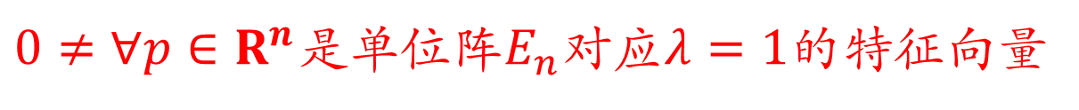
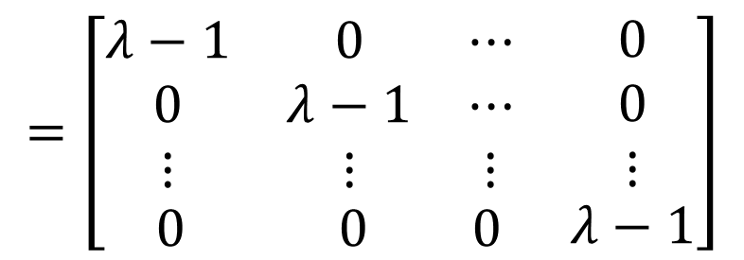




7.1 特征值与特征向量
注意： 三角阵的特征值即为其对角元！
单位阵的特征值为1（$n$ 阶则$n$重）
$单位阵的$特征向量是？
$$λ=1(n重)$$
$$=\left[\begin{matrix}\begin{matrix}λ−1 & 0 & ⋯ \\ 0 & λ−1 & ⋯ \\ ⋮ & ⋮ & ⋮\end{matrix} & \begin{matrix}0 \\ 0 \\ ⋮\end{matrix} \\ \begin{matrix} 0 & 0 & 0\end{matrix} & λ−1\end{matrix}\right]$$
$$λE−A$$
$$=O$$
$$Ox=0$$
$$其解集合S=R^{n}$$
$0≠∀p∈R^{n}是单位阵E_{n}对应λ=1的$特征向量

Slide 21

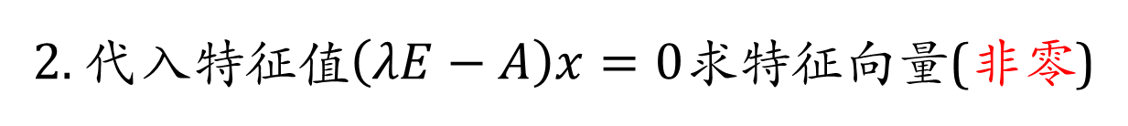

总结
如何求方阵的特征值与特征向量？
1. 构造特征方程
|$A−λE|$=0求特征值
2. 代入特征值$\left(λE−A\right)x=0$求特征向量(非零)
注意：一般只写出线性无关的特征向量——基础解系或通解（去掉零向量）
练习：127页 习题7-1 1(5)

Slide 22




7.1 方阵的特征值与特征向量
思考题7-1
1.
$$方阵$$
$$A不同的特征值能否对应同一特征向量$$
$$若有Ap=λ_{1}p=λ_{2}p（p≠0）$$
$$⇒\left(λ_{1}−λ_{2}\right)p=0$$
$$⇒λ_{1}=λ_{2}$$
$$p≠0$$

Slide 23
特征值与特征向量性质

Slide 24



7.1 特征值与特征向量
性质 7-1
n阶方阵$A$在复数域上有n个特征值（k重特
征值算做k个）
（$1）n=2时，$
$$\left|λE−A\right|=\left|\begin{matrix}λ−a_{11} & −a_{12} \\ −a_{21} & λ−a_{22}\end{matrix}\right|$$
$${=λ}^{2}−\left(a_{11}+a_{22}\right)λ+{(a}_{11}a_{22}−a_{12}a_{21})=0$$
A对角元之和
A的行列式

Slide 25




7.1 特征值与特征向量
（$2）n>2时,$ 可由归纳法证明，
$$\left|λE−A\right|=\left|\begin{matrix}\begin{matrix}λ−a_{11} & −a_{12} \\ −a_{21} & λ−a_{22}\end{matrix} & \begin{matrix}⋯ \\ ⋯\end{matrix} & \begin{matrix}−a_{1n} \\ −a_{2n}\end{matrix} \\ \begin{matrix}⋯ & ⋯\end{matrix} & ⋯ & ⋯ \\ \begin{matrix}−a_{n1} & −a_{n2}\end{matrix} & ⋯ & λ−a_{nn}\end{matrix}\right|$$
$$\left|λE−A\right|=λ^{n}−tr\left(A\right)λ^{n−1}+⋯+{\left(−1\right)}^{n}|A|$$
$tr\left(A\right)为$为方阵A的对角元之和，称为A的迹
代数学基本定理：
$n$次多项式在复数域内恰好有n个根

Slide 26



7.1 特征值与特征向量
性质 7-2
若n阶方阵$A$有n个特征值$λ_{1},λ_{2},⋯,λ_{n}$,则
(1) $λ_{1}+λ_{2}+⋯+λ_{n}\text{=}tr(A)$
(2) $λ_{1}λ_{2}⋯λ_{n}\text{=}|A|$

Slide 27




7.1 特征值与特征向量
证明:
由$A的$特征值$为λ_{1},λ_{2},⋯,λ_{n}$可得
$$\left|λE−A\right|=\left(λ−λ_{1}\right)\left(λ−λ_{2}\right)⋯(λ−λ_{n})$$
$$=λ^{n}−\left(\sum_{i=1}^{n}{λ_{i}}\right)λ^{n−1}+⋯+{\left(−1\right)}^{n}λ_{1}λ_{2}⋯λ_{n}$$
=
=
$$\left|λE−A\right|=λ^{n}−tr\left(A\right)λ^{n−1}+⋯+{\left(−1\right)}^{n}|A|$$
$$λ_{1}+λ_{2}+⋯+λ_{n}\text{=}tr(A)$$
$$λ_{1}λ_{2}⋯λ_{n}\text{=}|A|$$

Slide 28



7.1 特征值与特征向量
推论7-1
方阵$A可$逆
$A$的特征值都不为零。
$λ_{1}λ_{2}⋯λ_{n}\text{=}\left|A\right|≠0$

Slide 29







7.1 特征值与特征向量
练习
设3阶方阵$A$有一个二重特征值$λ_{1}=−2,$
$r\left(A+E\right)=2,$则$tr(A)$与$|A|$等于什么？
$$r\left(A+E\right)=2$$
$$|A+E|=0$$
$$|(−1)E−A|=0$$
$λ_{1}=−2$, $λ_{2}=−2,λ_{3}=−1$
由性质7-2
$tr(A)$= $λ_{1}+λ_{2}+λ_{3}=−5$
$${\left|A\right|= λ}_{1}λ_{2}λ_{3}=−4$$

Slide 30







7.1 特征值与特征向量
性质 7-4
若$λ是$方阵$A$的特征值，$p是$对应的特征向量，则，
$λ^{k}是A^{k}$的特征值， $p仍是$对应的特征向量
证明：由等价定义性质7-3可得
$$Ap=λp, p≠0$$
$$A^{k}p=A^{k−1}\left(Ap\right)$$
$$=A^{k−1}\left(λp\right)$$
$$=⋯=λ^{k}p$$
${λ^{k} 是A}^{k}的特征值，p$仍是对应的特征向量

Slide 31



7.1 特征值与特征向量
重要结论:
若$λ是$方阵$A$的特征值，$p是$对应的特征向量，
$$f(A)=l_{m}A^{m}+l_{m−1}A^{m−1}+⋯l_{1}A+l_{0}E$$
的特征值为
$f(λ)=l_{m}λ^{m}+l_{m−1}λ^{m−1}+⋯l_{1}λ+l_{0}$,
$p$仍是对应的特征向量.

Slide 32






7.1 特征值与特征向量
若$λ是$方阵$A$的特征值，$p是$对应的特征向量，
则
$$f\left(A\right)p$$
$$=l_{m}A^{m}p+l_{m−1}A^{m−1}p+⋯l_{1}Ap+l_{0}p$$
$$=l_{m}λ^{m}p+l_{m−1}λ^{m−1}p+⋯l_{1}λp+l_{0}p$$
$$=f\left(λ\right)p$$
$f(λ)是$方阵$f(A)$的特征值，$p是$对应的特征向量，
$$练习：习题7−1:6$$

Slide 33





7.1 特征值与特征向量
例7-4
设$方阵A满足A^{2}=A,$证明：$A$的特征值为1或零
令$f\left(A\right)=A^{2}−A=O，$则$f(A)=O仅有$零特征值
$$f\left(λ\right)=λ^{2}−λ=0$$
$$λ=1或λ=0$$
注意：是指$λ可能$取值$1或0$，未必一定取$1$，或一定取$0$
$A_{1}=\left[\begin{matrix}1 & 0 \\ 0 & 1\end{matrix}\right]，A_{2}=\left[\begin{matrix}1 & 0 \\ 0 & 0\end{matrix}\right]$，$A_{3}=\left[\begin{matrix}0 & 0 \\ 0 & 0\end{matrix}\right]$都满足$A^{2}=A$
特征值$分别为λ_{A_{1}}=1(二重)$, ${λ_{A_{2}}=1，0， λ}_{A_{3}}=0(二重)$

Slide 34










7.1 特征值与特征向量
性质 7-5
若$λ是$可逆$阵A$的特征值，$p是$对应的特征向量，
$\text{则，}λ^{−1}与\left|A\right|λ^{−1}分别是A^{−1}$与$A^{∗}$的特征值，
$p仍是$对应的特征向量
证明：由等价定义性质7-3可得
$${左乘A}^{−1}$$
$$Ap=λp, p≠0$$
$$A^{−1}Ap=λA^{−1}p$$
两边除$λ$
两边乘$|A|$
$$λ^{−1}p=A^{−1}p$$
$$λ^{−1}\left|A\right|p={\left|A\right|A}^{−1}p=A^{∗}p$$

Slide 35


7.1 特征值与特征向量
练习
设$λ是可逆阵A的$特征值且$|A|=a$，
试给出$2A^{−1}+A^{∗}的$一个特征值。
$解：设p是$对应的共同特征向量,由性质7-5可得，
$$λ^{−1}p=A^{−1}p$$
$$λ^{−1}\left|A\right|p=A^{∗}p$$
$因此$可得
($2A^{−1}+A^{∗})p=2λ^{−1}p+\left|A\right|λ^{−1} p$
$$=(2λ^{−1}+aλ^{−1}) p$$
$$=(2+a)λ^{−1}p$$

Slide 36



7.1 特征值与特征向量
性质 7-6
方阵$A$与$A^{T}$特征值相同
特征多项式与特征方程也相同
$$\left|λE−A^{T}\right|=\left|{\left(λE−A\right)}^{T}\right|$$
$$=\left|λE−A\right|$$
注意：仅特征值相同，特征向量不同

Slide 37













7.1 特征值与特征向量
$$A=\left[\begin{matrix}1 & 0 \\ 1 & 1\end{matrix}\right]$$
$$A^{T}=\left[\begin{matrix}1 & 1 \\ 0 & 1\end{matrix}\right]$$
$$=\left|\begin{matrix}λ−1 & 0 \\ −1 & λ−1\end{matrix}\right|$$
$$\left|λE−A^{T}\right|=\left|λE−A\right|$$
$$λ_{1}=λ_{2}=1$$
$$=\left[\begin{matrix}0 & 0 \\ −1 & 0\end{matrix}\right]\left[\begin{aligned}x_{1} \\ x_{2}\end{aligned}\right]$$
$$\left\{\begin{aligned} x_{1}=0 \\ x_{2}=x_{2}\end{aligned}\right.$$
$$p_{A}=\left[\begin{matrix}0 \\ 1\end{matrix}\right]$$
$$=\left[\begin{matrix}1 & 0 \\ 0 & 0\end{matrix}\right]\left[\begin{aligned}x_{1} \\ x_{2}\end{aligned}\right]$$
$$\left[E−A\right]x =0$$
$$\left[E−A^{T}\right]x=\left[\begin{matrix}0 & −1 \\ 0 & 0\end{matrix}\right]\left[\begin{aligned}x_{1} \\ x_{2}\end{aligned}\right]=0$$
$$\left\{\begin{aligned}{ x}_{1}=x_{1} \\ {−x}_{2}=0\end{aligned}\right.$$
$$p_{A^{T}}=\left[\begin{matrix}1 \\ 0\end{matrix}\right]$$

Slide 38







特征值性质总结
1. n阶方阵$A$ 有$n$个特征值
$$A特征值和=tr(A)$$
$$A特征值乘积=|A|$$
2. 设$A$特征值为$λ$,关于$A的多项式f\left(A\right)$特征值为$f(λ)$
$$λ^{−1}是A^{−1}特征值$$
$$λ^{−1}|A|是A^{∗}特征值$$
$对应$的特征向量不变
3. 关于$A^{T}与A的特征值相同，特征向量不同$

Slide 39



7.1 特征值与特征向量
定理 7-1
设方阵$A$有n个互异特征值$λ_{1},λ_{2},⋯,λ_{n}$, 则对
应的特征向量$p_{1},p_{2},⋯,p_{n}$一定线性无关

Slide 40






证明：对$s(1≤ s≤ n)$用归纳法
当$s=1$时，由$p_{1}≠0$，可得线性无关；
假设$s=m−1$时结论成立，则$当s=m$时若有:
$k_{1}p_{1}+k_{2}p_{2}+⋯+k_{m}p_{m}=0$ (1)
$左乘$A
$k_{1}{Ap}_{1}+k_{2}Ap_{2}+⋯+k_{m}{Ap}_{m}=0$ (2)
$$Ap_{i}=λ_{i}p_{i}$$
$k_{1}{λ_{1}p}_{1}+k_{2}λ_{2}p_{2}+⋯+k_{m}λ_{m}p_{m}=0$ (3)

Slide 41


$k_{1}p_{1}+k_{2}p_{2}+⋯+k_{m}p_{m}=0$ (1)
$k_{1}{λ_{1}p}_{1}+k_{2}λ_{2}p_{2}+⋯+k_{m}λ_{m}p_{m}=0$ (3)

Slide 42

$k_{1}p_{1}+k_{2}p_{2}+⋯+k_{m}p_{m}=0$ (1)
$k_{1}{λ_{1}p}_{1}+k_{2}λ_{2}p_{2}+⋯+k_{m}λ_{m}p_{m}=0$ (3)
由$\left(3\right)−λ_{m}× (1)可得$
$$k_{1}(λ_{1}−λ_{m})p_{1}+k_{2}(λ_{2}−λ_{m})p_{2}+⋯+k_{m−1}(λ_{m−1}−λ_{m})p_{m−1}=0$$
$p_{1}{,p}_{2},⋯,p_{m−1}$线性无关，且$λ_{i}≠λ_{m}（i≠m时）,$
$$k_{1}=k_{2}=⋯=k_{m−1}=0$$
$$代入\left(1\right)得k_{m}=0$$
$p_{1}{,p}_{2},⋯,p_{m}$线性无关

Slide 43
7.1 特征值与特征向量
定理 7-1
设方阵$A$有n个互异特征值$λ_{1},λ_{2},⋯,λ_{n}$, 则对应的特征向量$p_{1},p_{2},⋯,p_{n}$一定线性无关

Slide 44

7.1 特征值与特征向量
定理 7-2
设方阵$A$有m个互异特征值$λ_{1},λ_{2},⋯,λ_{m}$,
$p_{i1},p_{i2},⋯,p_{ir_{i}}是$对应$λ_{i}$的线性无关的特征向量，
则$p_{11},p_{12},⋯,p_{1r_{1}}, ⋯⋯⋯,$ $p_{m1},p_{m2},⋯,p_{mr_{m}}$
$$λ_{1}$$
$$⋯⋯$$
$$λ_{m}$$
一定线性无关

Slide 45

知识点总结
特征值，特征向量计算
特征方程$\left|λE−A\right|=0$
齐次方程$\left(λE−A\right)x=0$非零解
特征值的性质
个数，与矩阵迹、行列式关系
矩阵多项式、矩阵逆/伴随的特征值、
矩阵转置
互异特征值对应特征向量线性无关

Slide 46
7.1 特征值与特征向量
作业
127页：习题 1—(1),(3), 2、3、5、7
思考：习题 7-1, 8 提高题7-1, 4

Slide 47










7.1 特征值与特征向量
思考题7-1: 2 若$A,B都是n$阶方阵，$2n$阶块对角阵$C=\left[\begin{matrix}A & O \\ O & B\end{matrix}\right]$的特征值与$A+B$的特征值有$什么关系？$
$解$：
$$设A,B的特征值分别为λ_{A},λ_{B}$$
$也是C$的特征值
$p_{A},p_{B}为对应的$特征向量
$$\left[\begin{matrix}A & O \\ O & B\end{matrix}\right]\left[\begin{matrix}p_{A} \\ 0\end{matrix}\right]=\left[\begin{matrix}Ap_{A}+O0 \\ Op_{A}+B0\end{matrix}\right]$$
$$=\left[\begin{matrix}Ap_{A} \\ 0\end{matrix}\right]$$
$$=λ_{A}\left[\begin{matrix}p_{A} \\ 0\end{matrix}\right]$$
$$\left[\begin{matrix}A & O \\ O & B\end{matrix}\right]\left[\begin{matrix}0 \\ p_{B}\end{matrix}\right]=\left[\begin{matrix}A0+Op_{B} \\ O0+Bp_{B}\end{matrix}\right]$$
$$=\left[\begin{matrix}0 \\ Bp_{B}\end{matrix}\right]$$
$$=λ_{B}\left[\begin{matrix}0 \\ p_{B}\end{matrix}\right]$$

Slide 48










7.1 特征值与特征向量
思考题7-1: 2 若$A,B都是n$阶方阵，$2n$阶块对角阵$C=\left[\begin{matrix}A & O \\ O & B\end{matrix}\right]$的特征值与$A+B$的特征值有$什么关系？$
$反之$：
$$设C的特征值为λ$$
$至少是A,B$之一的特征值
$$p=\left[\begin{matrix}p_{A} \\ p_{B}\end{matrix}\right]$$
$p为对应的$特征向量
$$\left[\begin{matrix}λp_{A} \\ λp_{B}\end{matrix}\right]=$$
$$λ\left[\begin{matrix}p_{A} \\ p_{B}\end{matrix}\right]=$$
$$\left[\begin{matrix}A & O \\ O & B\end{matrix}\right]\left[\begin{matrix}p_{A} \\ p_{B}\end{matrix}\right]=\left[\begin{matrix}Ap_{A}+Op_{B} \\ Op_{A}+Bp_{B}\end{matrix}\right]$$
$$=\left[\begin{matrix}Ap_{A} \\ Bp_{B}\end{matrix}\right]$$
$$⇒Ap_{A}=λp_{A}$$
$$Bp_{B}=λp_{B}$$
$p_{A},p_{B}不同时$为零向量

Slide 49

7.1 特征值与特征向量
思考题7-1: 3 若用初等变换将方阵$A$化成$B$，则$A,B$的特征值是否相同

Slide 50
7.1 特征值与特征向量
注意： 三角阵的特征值即为其对角元！
不能将矩阵通过初等变换化三角阵求其特征值
$$A=\left[\begin{matrix}2 & 1 \\ 6 & 1\end{matrix}\right]$$
$$r_{2}−{3r}_{1}$$
$$B=\left[\begin{matrix}2 & 1 \\ 0 & −2\end{matrix}\right]$$
$$λ_{1}^{B}=2, λ_{2}^{B}=−2$$
$$=\left|\begin{matrix}λ−2 & −1 \\ −6 & λ−1\end{matrix}\right|$$
$$\left|λE−A\right|$$
$$=\left(λ^{2}−3λ+2\right)−6=0$$
$$λ_{1}=4, λ_{2}=−1$$

Slide 51











7.1 特征值与特征向量
思考题7-1: 4 若$λ,μ分别是$方阵$A,B$的特征值，$λ+μ是矩阵A+B$的特征值吗$？$
$反例$：
$$A=\left[\begin{matrix}1 & 1 \\ 0 & 1\end{matrix}\right]$$
$$B=\left[\begin{matrix}1 & 0 \\ 1 & 1\end{matrix}\right]$$
$$λ_{A}=λ_{B}=1(二重)$$
$$A+B=\left[\begin{matrix}2 & 1 \\ 1 & 2\end{matrix}\right]$$
$$λ_{A+B}=1,3≠1+1$$
$$|λE−(A+B)|=\left|\begin{matrix}λ−2 & −1 \\ −1 & λ−2\end{matrix}\right|$$
$$=\left|\begin{matrix}λ−3 & −1 \\ 0 & λ−1\end{matrix}\right|$$
$$=\left|\begin{matrix}λ−3 & −1 \\ λ−3 & λ−2\end{matrix}\right|$$
$$=\left(λ−3\right)(λ−1)=0$$

Slide 52






7.1 特征值与特征向量
问题（2）: 若$λ,μ分别是$方阵$A,B$的特征值，$p是$对应的共同的特征向量，$A+B$的特征值是多少 $？$
$$Ap=λp, p≠0$$
$$Bp=μp, p≠0$$
$$\left(A+B\right)p=Ap+Bp$$
$$=(λ+μ)p$$
$A+B的特征值为λ+μ，p$仍是对应的特征向量

Slide 53








7.1 特征值与特征向量
思考题7-1: 6 若$p_{1},p_{2}是$方阵$A对应λ两个$线性无关的特征向量，$对任意实数k_{1},k_{2}，k_{1}p_{1}+k_{2}p_{2}是否为λ$的特征$向量？$
$解答$：
$$A(k_{1}p_{1}+k_{2}p_{2})$$
$$=k_{1}Ap_{1}+k_{2}Ap_{2}$$
$$= (k_{1}λp_{1}+k_{2}λp_{2})$$
$$=λ(k_{1}p_{1}+k_{2}p_{2})$$
$k_{1}p_{1}+k_{2}p_{2}≠0时是λ的$特征向量
$即:k_{1},k_{2}不同时$为零时，$是λ的$特征向量

Slide 54












7.1 特征值与特征向量
习题7-1:9
设$方阵A满足A^{2}−6A+9E=O,证明：A+kE可逆⇔k≠−3$
$$证明\left(⇒\right)：A+kE可逆,假设k=−3,$$
$$A^{2}−6A+9E=O$$
$设λ是A的$特征值，则有
$$λ^{2}−6λ+9=0$$
$$⇒λ=3$$
$$⇒\left|A−3E\right|=0$$
$$这与A−3E可逆矛盾，因此k≠−3$$
$$证明\left(⇐\right)：$$
$$\left(A+kE\right)\left(A−\left(6+k\right)E\right)$$
$$=A^{2}−6A−k\left(6+k\right)E$$
$$=−\left(k^{2}+6k+9\right)E$$
$$=−{\left(k+3\right)}^{2}E$$
当$k≠−3时$有
$${\left(A+kE\right)}^{−1}=−\left(A−\left(6+k\right)E\right)/{\left(k+3\right)}^{2}$$

Slide 55
















7.1 特征值与特征向量
提高题7-1:1
设$a={\left[a_{1},a_{2},⋯,a_{n}\right]}^{T},b={\left[b_{1},b_{2},⋯,b_{n}\right]}^{T}是两个相互正交的非零向量，则$
$$\left(1\right)证明：A=ab^{T}只有零特征值$$
$$A^{2}={ab}^{T}{ab}^{T}$$
$$=a\left(b^{T}a\right)b^{T}=O$$
$设λ是A的$特征值
$$λ^{2}=0$$
$$⇒λ=0$$
$(2)求$A的所有特征向量
$$\left(A−0E\right)x=0$$
$$⇔ab^{T}x=0$$
（$方程与b^{T}x=0同解$）
$$S_{2}=\{x∈R^{n}|b^{T}x=0\}$$
$$S_{1}=\{x∈R^{n}|ab^{T}x=0\}$$
$$S_{2}⊆S_{1}$$
$$r\left(ab^{T}\right)=r\left(b^{T}\right)=1$$
$$⇒S_{1}=S_{2}$$
$P106 习题$5-2:8（1）

Slide 56









7.1 特征值与特征向量
提高题7-1:2
设$A为n阶降秩阵,证明：A^{∗}$的特征值要么全为零，$要么有n−1 重零特征值和一个\sum_{i=1}^{n}{A_{ii}},其中A_{ii}为a_{ii}的代数余子式$
$$r\left(A\right)<n−1⇒A^{∗}=O$$
$⇒A^{∗}的$特征值都为零
$P88 习题$4-2:4结论
$$r\left(A\right)=n−1$$
$$⇒r\left(A^{∗}\right)=1$$
$$⇒∃a,b∈R^{n},A^{∗}=ab^{T}$$
$$⇒A^{∗}a=ab^{T}a=\left(b^{T}a\right)a$$
$⇒a≠0是A^{∗}对应b^{T}a的$特征向量

Slide 57










7.1 特征值与特征向量
$$⇒∃a,b∈R^{n},A^{∗}=ab^{T}$$
$$a={\left[a_{1},a_{2}⋯,a_{n}\right]}^{T}$$
$$b={\left[b_{1},b_{2}⋯,b_{n}\right]}^{T}$$
$$ab^{T}=\left[\begin{aligned}a_{1} \\ a_{2} \\ ⋮ \\ a_{n}\end{aligned}\right]\left[b_{1},b_{2}⋯,b_{n}\right]$$
$$=\left[\begin{matrix}\begin{matrix}a_{1}b_{1} & a_{1}b_{2} \\ a_{2}b_{1} & a_{2}b_{2}\end{matrix} & \begin{matrix}⋯ \\ ⋯\end{matrix} & \begin{matrix}a_{1}b_{n} \\ a_{2}b_{n}\end{matrix} \\ \begin{matrix}⋮ & ⋮\end{matrix} & ⋮ & ⋮ \\ \begin{matrix}a_{n}b_{1} & a_{n}b_{2}\end{matrix} & ⋯ & a_{n}b_{n}\end{matrix}\right]$$
$$b^{T}a=\left[b_{1},b_{2}⋯,b_{n}\right]\left[\begin{aligned}a_{1} \\ a_{2} \\ ⋮ \\ a_{n}\end{aligned}\right]$$
$$=b_{1}a_{1}+b_{2}a_{2}+⋯+b_{n}a_{n}$$
$$=tr\left(ab^{T}\right)=tr(A^{∗})$$
$$=\sum_{i=1}^{n}{A_{ii}}$$
$$A^{∗}={\left[A_{ij}\right]}^{T}$$
$$⇒tr\left(A^{∗}\right)=A_{11}+A_{22}+⋯+A_{nn}$$

Slide 58





7.1 特征值与特征向量
提高题7-1:2
设$A为n阶降秩阵,证明：A^{∗}$的特征值要么全为零，$要么有n−1 重零特征值和一个\sum_{i=1}^{n}{A_{ii}},其中A_{ii}为a_{ii}的代数余子式$
$$r\left(A\right)<n−1⇒A^{∗}=O$$
$⇒A^{∗}的$特征值都为零
$$r\left(A\right)=n−1$$
$$⇒r\left(A^{∗}\right)=1$$
$$⇒∃a,b∈R^{n},A^{∗}=ab^{T}$$
$$⇒A^{∗}a=ab^{T}a=\left(b^{T}a\right)a$$
$⇒a≠0是A^{∗}对应b^{T}a的$特征向量
$$b^{T}a=tr(A^{∗})=\sum_{i=1}^{n}{A_{ii}}$$
$=λ_{1}是A^{∗}的$特征值
$A^{∗}的$其余特征值全为零

Slide 59
End

Slide 60






7.1 特征值与特征向量
提高题7-1:2
设$A为n阶降秩阵,证明：A^{∗}$的特征值要么全为零，$要么有n−1 重零特征值和一个\sum_{i=1}^{n}{A_{ii}},其中A_{ii}为a_{ii}的代数余子式$
$$r\left(A\right)<n−1⇒A^{∗}=O$$
$⇒A^{∗}的$特征值都为零
$$r\left(A\right)=n−1$$
$$⇒r\left(A^{∗}\right)=1$$
$$⇒∃a,b∈R^{n},A^{∗}=ab^{T}$$
$A^{∗}的$其余特征值全为零
$$反之，若λ≠0为A^{∗}特征值$$
$$⇒∃p≠0,A^{∗}p=ab^{T}p=λp$$
$$λ≠0,则有p=\frac{b^{T}p}{λ}a$$
$p也是\left(λ_{1}E−A\right)x=0的$解
$则p是$对应$λ_{1}的$特征向量，即$λ=λ_{1}$

Slide 61







7.1 特征值与特征向量
习题7-1:8
设$A,B都为n阶方阵，λ是AB的$特征值，证明$λ也是BA的$特征值.
$$ABp=λp, p≠0$$
$$⇒BABp=Bλp$$
$$⇒BA(Bp)=λ(Bp)$$
Case 1) $Bp≠0$
$λ是BA的$特征值，$Bp是$对应的特征向量
Case 2) $Bp=0$

Slide 62








7.1 特征值与特征向量
习题7-1:8
设$A,B都为n阶方阵，λ是AB的$特征值，证明$λ也是BA的$特征值.
$$ABp=λp, p≠0$$
Case 1) $Bp≠0$
$$BA(Bp)=λ(Bp)$$
Case 2) $Bp=0$
$$ABp=λp, p≠0$$
$$⇒0=A0=ABp=λp$$
$$⇒λ=0$$
$$⇒|AB|=0（有0特征值的矩阵不可逆）$$
$$⇒\left|BA\right|=|AB|=0$$
$$⇒BA 有λ=0为特征值$$

Slide 63













7.1 特征值与特征向量
提高题7-1:4
设$α,β为正交的3元单位列向量，求A=αα^{T}+2ββ^{T}的$
特征值.
$$1$$
$$0$$
$$Aα=(αα^{T}+2ββ^{T})α$$
$$=αα^{T}α+2ββ^{T}α$$
$$=1α$$
$1是A的$特征值，$α是$对应的特征向量
$$0$$
$$1$$
$$Aβ=\left(αα^{T}+2ββ^{T}\right)β$$
$$=αα^{T}β+2ββ^{T}β$$
$$=2β$$
$2是A的$特征值，$β是$对应的特征向量

Slide 64












7.1 特征值与特征向量
提高题7-1:4
设$α,β为正交的三元单位列向量，求A=αα^{T}+2ββ^{T}的$
特征值.
$$Aα=1α$$
$$Aβ=2β$$
$$Aγ=0γ$$
$A的$特征值有1,2,0
$设γ是同时与α,β正交$的向量
$$\left[\begin{matrix}α^{T} \\ β^{T}\end{matrix}\right]γ=\left[\begin{matrix}0 \\ 0\end{matrix}\right]$$
$$r\left(\left[\begin{matrix}α^{T} \\ β^{T}\end{matrix}\right]\right)=2<3$$
$存在γ≠0满足$方程
$$Aγ=αα^{T}γ+2ββ^{T}γ$$
$$=0γ$$
$0是A的$特征值，$γ是$对应的特征向量

Slide 65
End

Slide 66







7.1 特征值与特征向量
提高题7-1:5
设$A,B为n阶方阵满足：r\left(A\right)+r\left(B\right)<n. 证明A,B$至少有一个相同的特征向量.
$r\left(A\right)<n⇒A有$零特征值
$r\left(B\right)<n⇒B有$零特征值
$设S_{A}为A$对应零特征值的特征向量集合
$Ax=0⇔\left(0E−A\right)x=0$的解集合为$S_{A}$
$$r\left(A\right)=n−r(S_{A})$$
类似$有r\left(B\right)=n−r(S_{B})$
$$r\left(S_{A}\right)+r\left(S_{B}\right)=2n−r\left(A\right)−r\left(B\right)>n$$

Slide 67





7.1 特征值与特征向量
提高题7-1:5
设$A,B为n阶方阵满足：r\left(A\right)+r\left(B\right)<n. 证明A,B$至少有一个相同的特征向量.
$$r\left(S_{A}\right)+r\left(S_{B}\right)=2n−r\left(A\right)−r\left(B\right)>n$$
$设p_{1}⋯p_{r}为S_{A}$ 的基，$设q_{1}⋯q_{s}为S_{B}$的基，
$则r+s>n,因此p_{1}⋯p_{r},q_{1}⋯q_{s}线性$相关
$$∃p_{i}(或q_{j})可由其余向量线性表示$$
不妨设$为p_{1}, 即p_{1}=k_{2}p_{2}+⋯{+k_{r}p}_{r}+l_{1}q_{1}+⋯+l_{s}q_{s}$
$两边$同时左乘$A$可得
$Ap_{1}=A(k_{2}p_{2}+⋯{+k_{r}p}_{r})+A(l_{1}q_{1}+⋯+l_{s}q_{s}$)

Slide 68




7.1 特征值与特征向量
提高题7-1:5
$设p_{1}⋯p_{r}为S_{A}$ 的基，$设q_{1}⋯q_{s}为S_{B}$的基，
$Ap_{1}=A(k_{2}p_{2}+⋯{+k_{r}p}_{r})+A(l_{1}q_{1}+⋯+l_{s}q_{s}$)
$⇒A(l_{1}q_{1}+⋯+l_{s}q_{s}$)=0
$$⇒ \left(l_{1}q_{1}+⋯+l_{s}q_{s}\right)∈S_{A}$$
$由于q_{1}⋯q_{s}为S_{B}$的基
$$⇒ \left(l_{1}q_{1}+⋯+l_{s}q_{s}\right)∈S_{B}$$
$$⇒ \left(l_{1}q_{1}+⋯+l_{s}q_{s}\right)∈S_{A}⋂S_{B}$$

Slide 69











7.1 特征值与特征向量
习题7-1:8
设$方阵A满足A^{2}−4A+4E=O,证明：A+kE可逆⇔k≠−2$
$$证明\left(⇒\right)：A+kE可逆,假设k=−2,$$
$$A^{2}−4A+4E=O$$
$设λ是A的$特征值，则有
$$λ^{2}−4λ+4=0$$
$$⇒λ=2$$
$$⇒\left|A−2E\right|=0$$
$$这与A−2E可逆矛盾，因此k≠−2$$
$$证明\left(⇐\right)：$$
$$\left(A+kE\right)\left(A−\left(4+k\right)E\right)$$
$$=A^{2}−4A−k\left(4+k\right)E$$
$$=−\left(k^{2}+4k+4\right)E$$
$$=−{\left(k+2\right)}^{2}E$$
当$k≠−2时$有
$${\left(A+kE\right)}^{−1}=−\left(A−\left(4+k\right)E\right)/{\left(k+2\right)}^{2}$$

